Slide 1
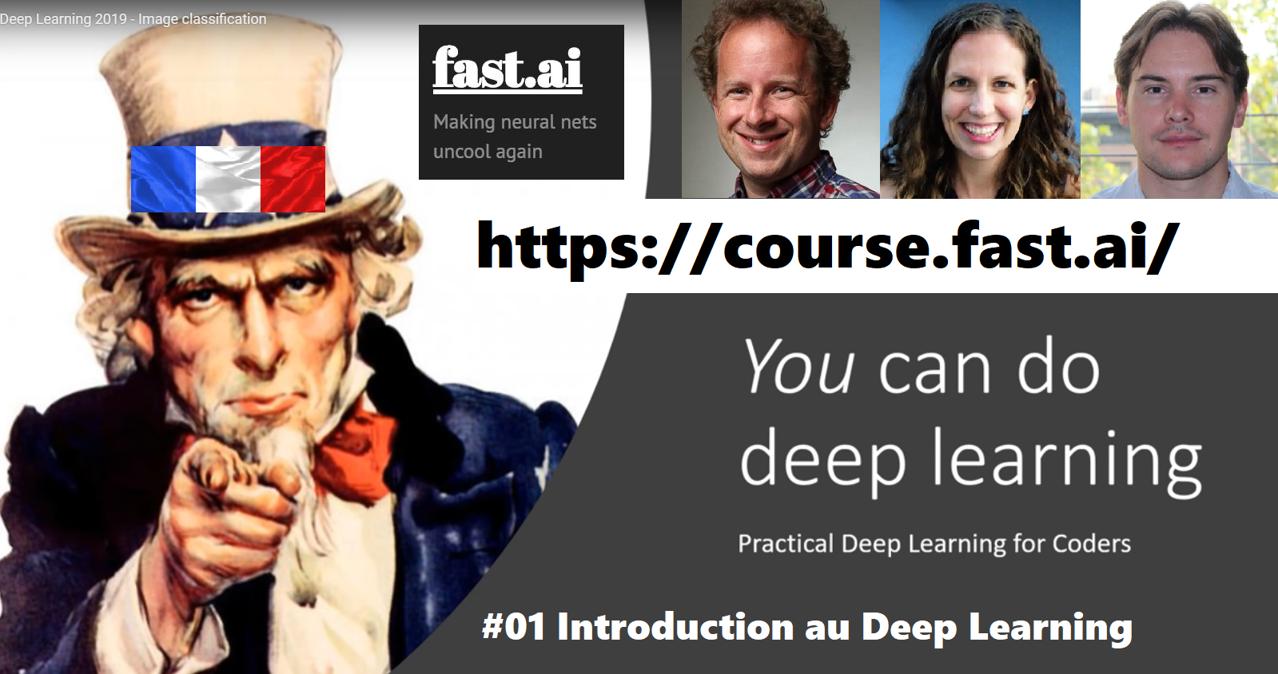

Slide 2
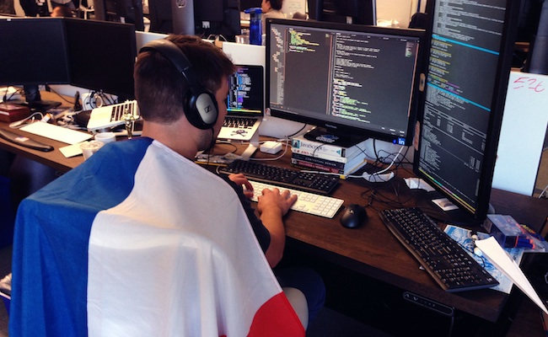
Objectifs
Audience
Prérequis
Organisation

Slide 3

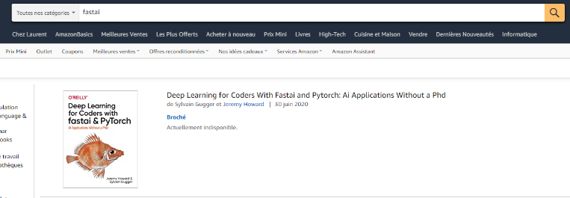
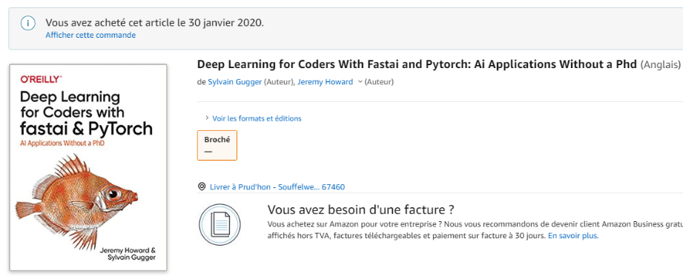
Ces vidéos sont réalisées sur le plan du livre de
Jeremy Howard et
Sylvain Gugger.
Achetez le livre dès qu’il sera disponible svp pour soutenir les auteurs !
The code in the notebooks and python .py files is covered by the GPL v3 license.
The remainder (including all markdown cells in the notebooks and other prose) is not licensed for any redistribution or change of format or medium, other than making copies of the notebooks or forking this repo for your own private use. No commercial or broadcast use is allowed.
We are making these materials freely available to help you learn deep learning, so please respect our copyright and these restrictions.
https://github.com/fastai/fastbook

Slide 4
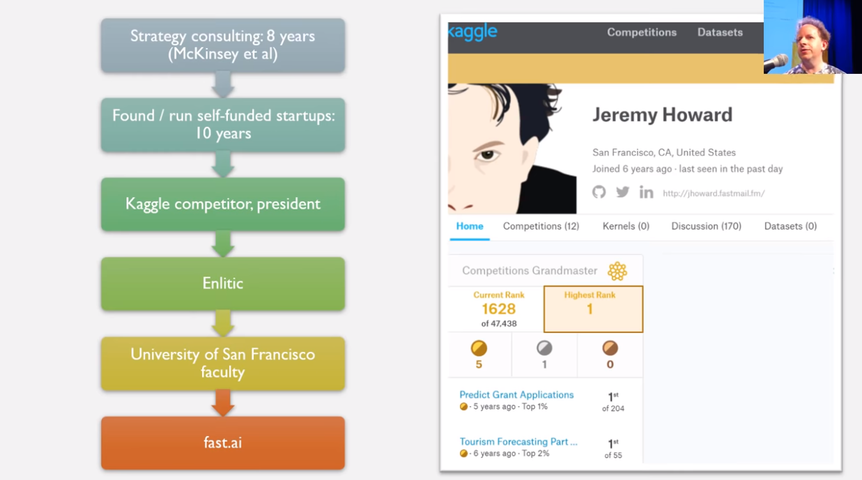
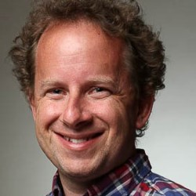
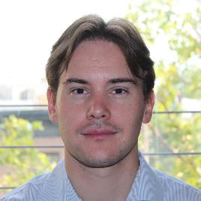
Sylvain Gugger

Slide 5
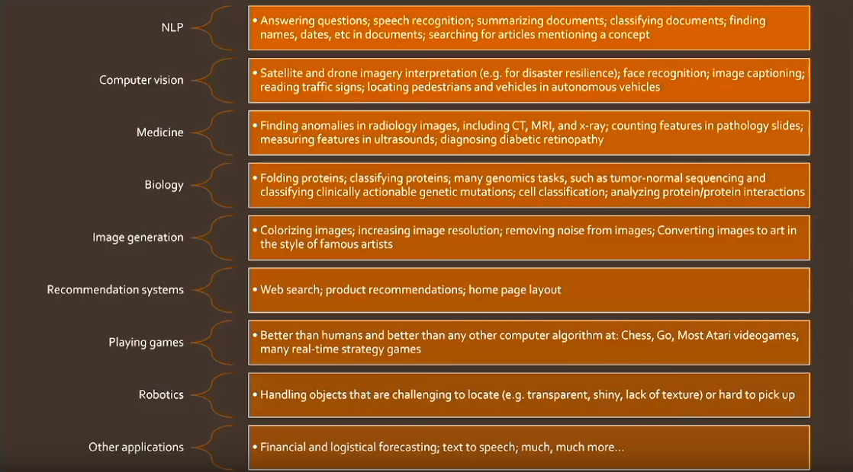

Slide 6
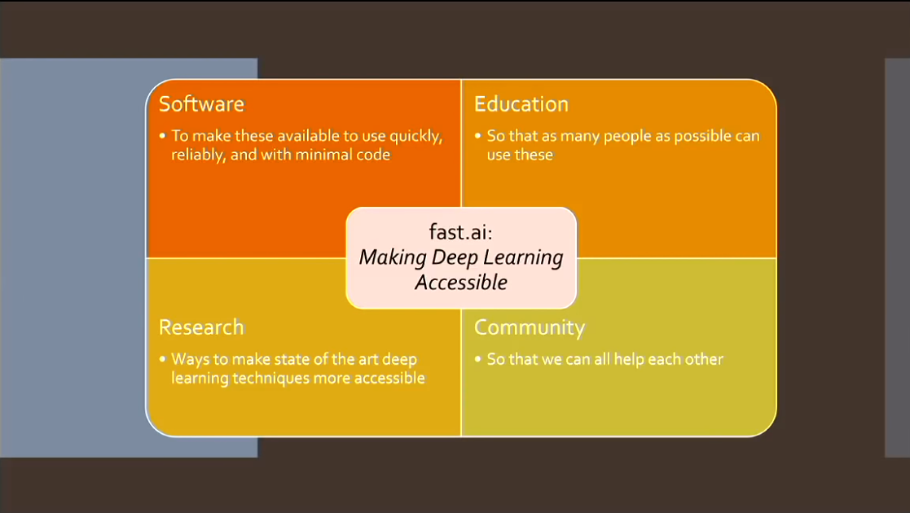

Slide 7
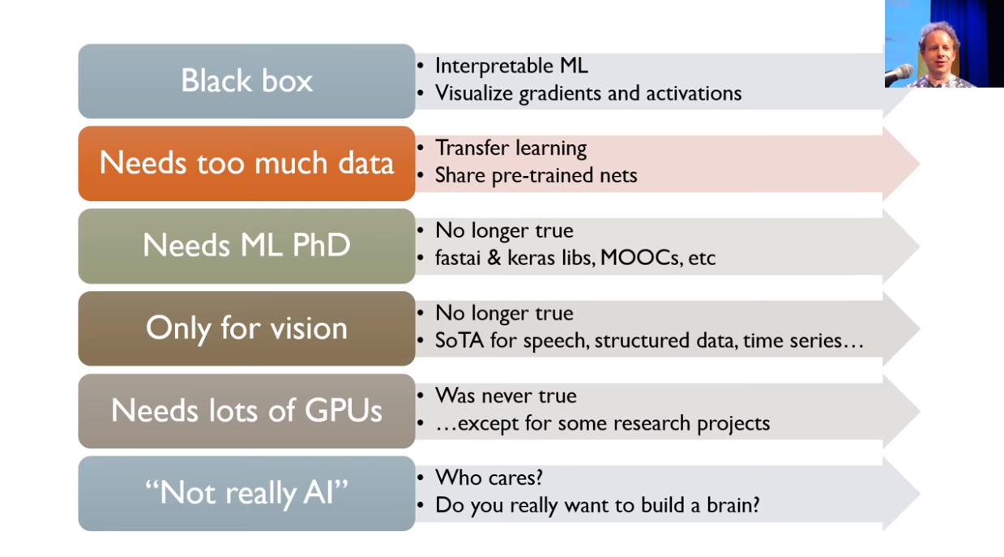

Slide 8
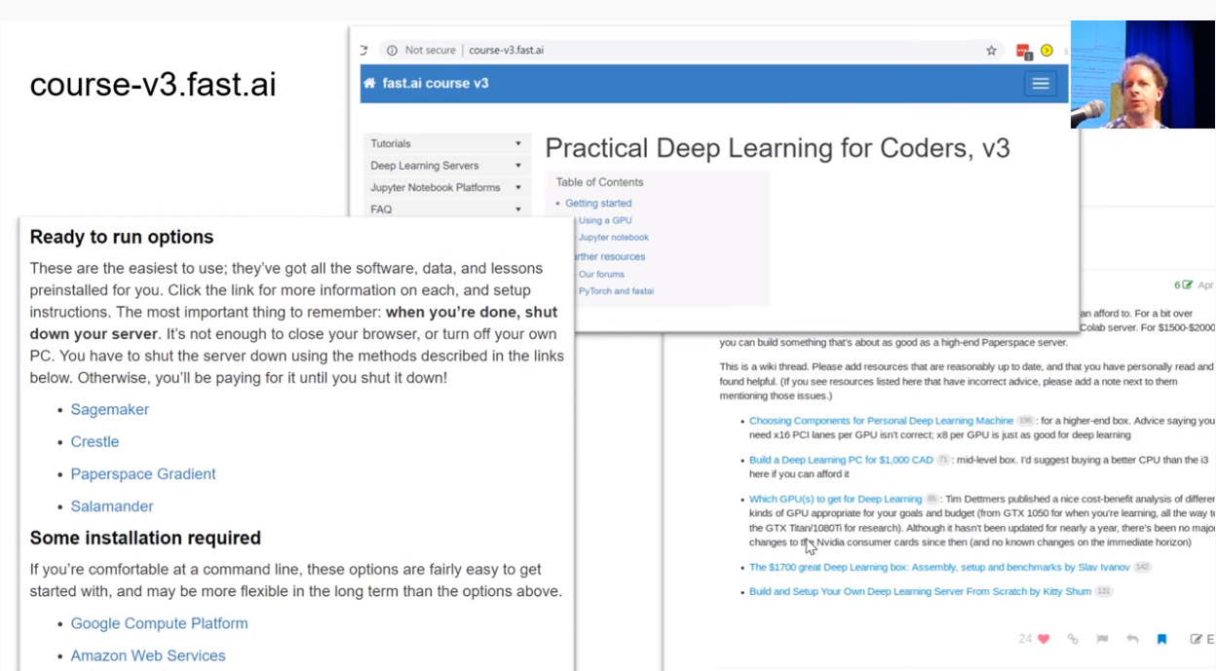

Slide 9
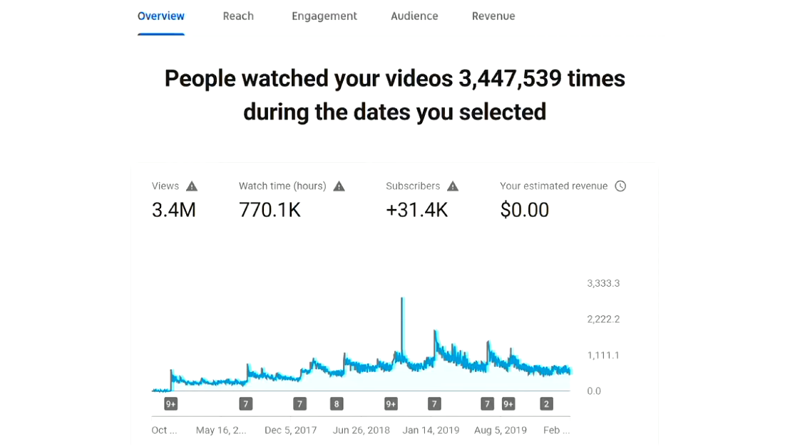

Slide 10
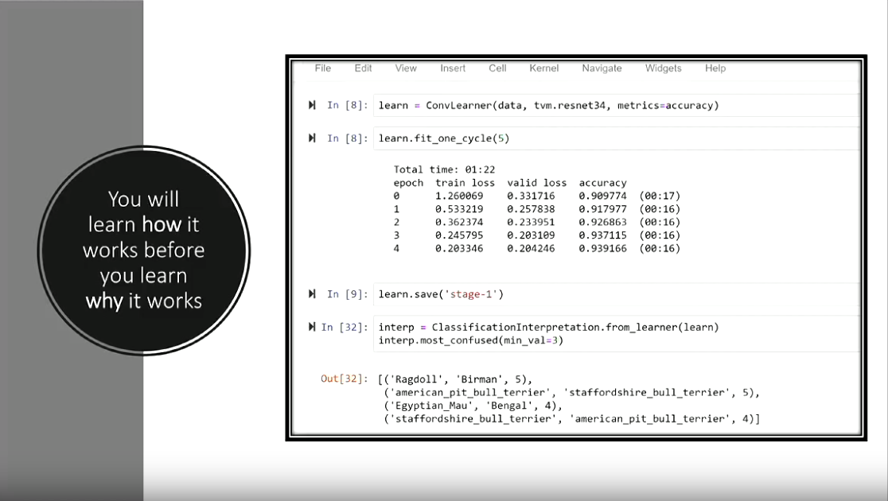

Slide 11
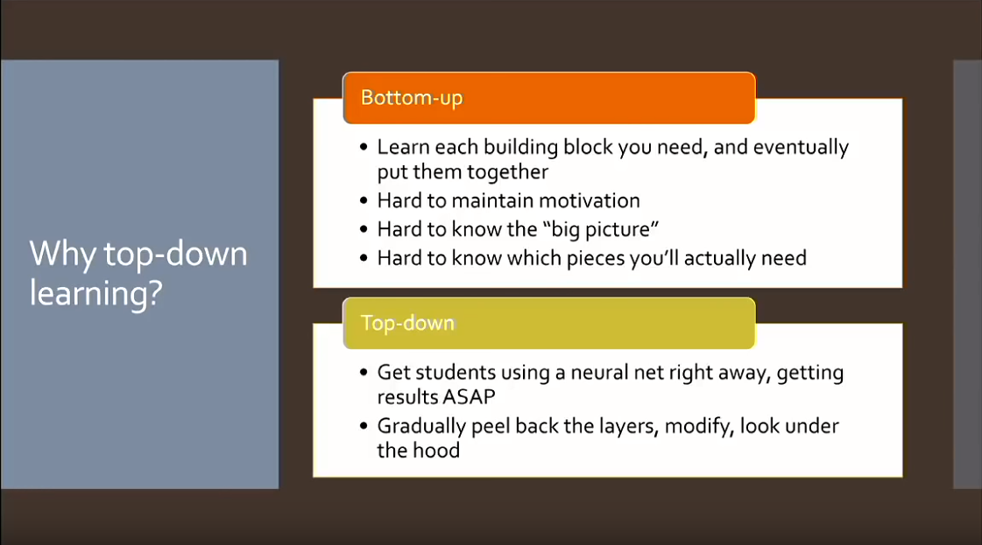

Slide 12
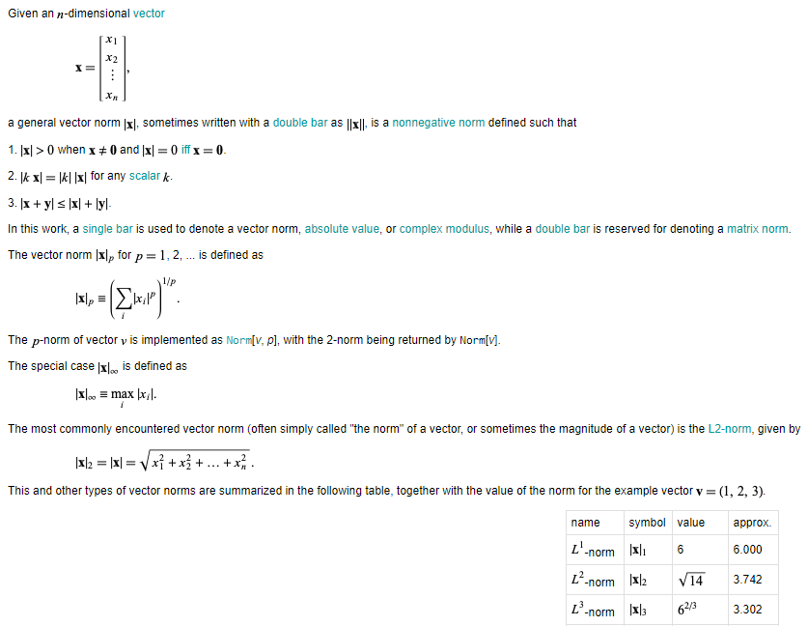
Code vs Maths - Exemple norme L1
Maths
Code
(a-b).abs().mean()

Slide 13
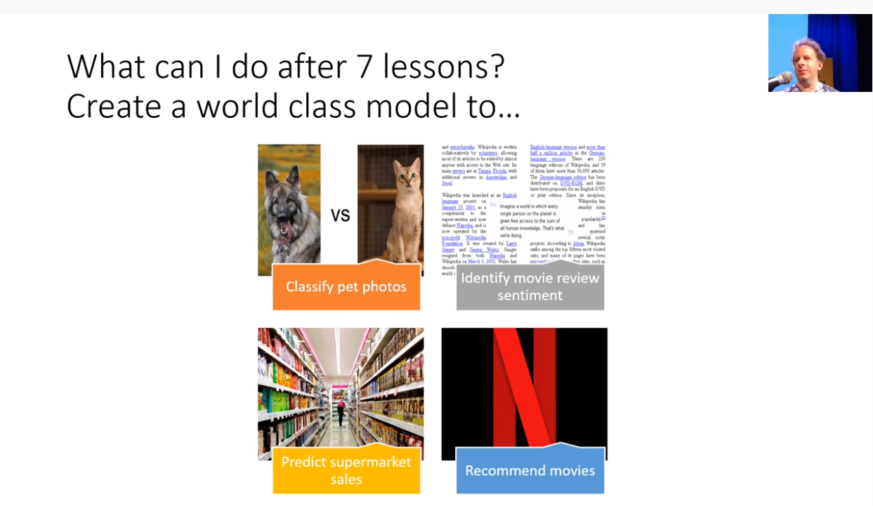

Slide 14
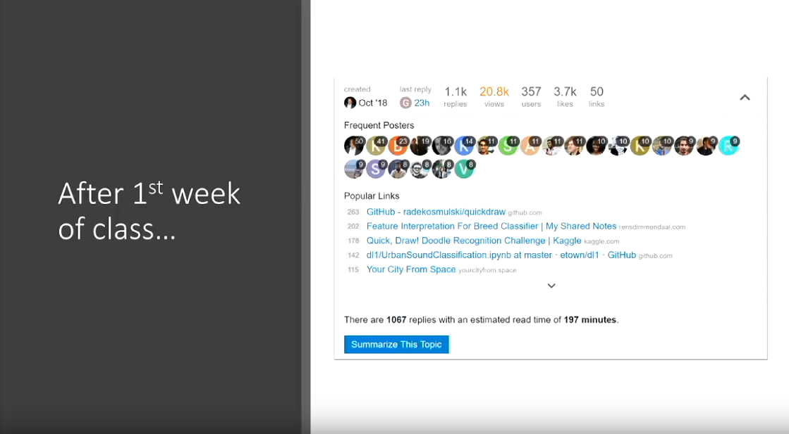

Slide 15
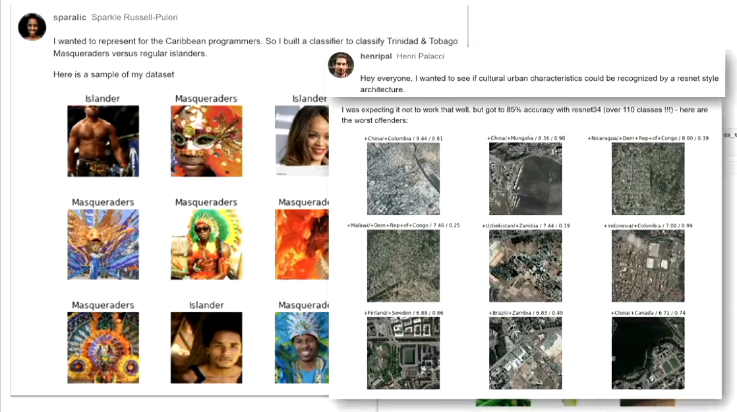

Slide 16
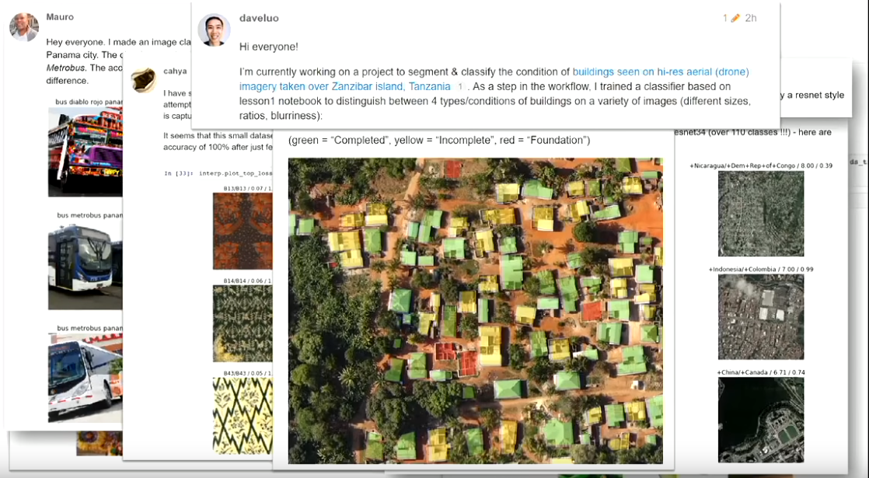

Slide 17
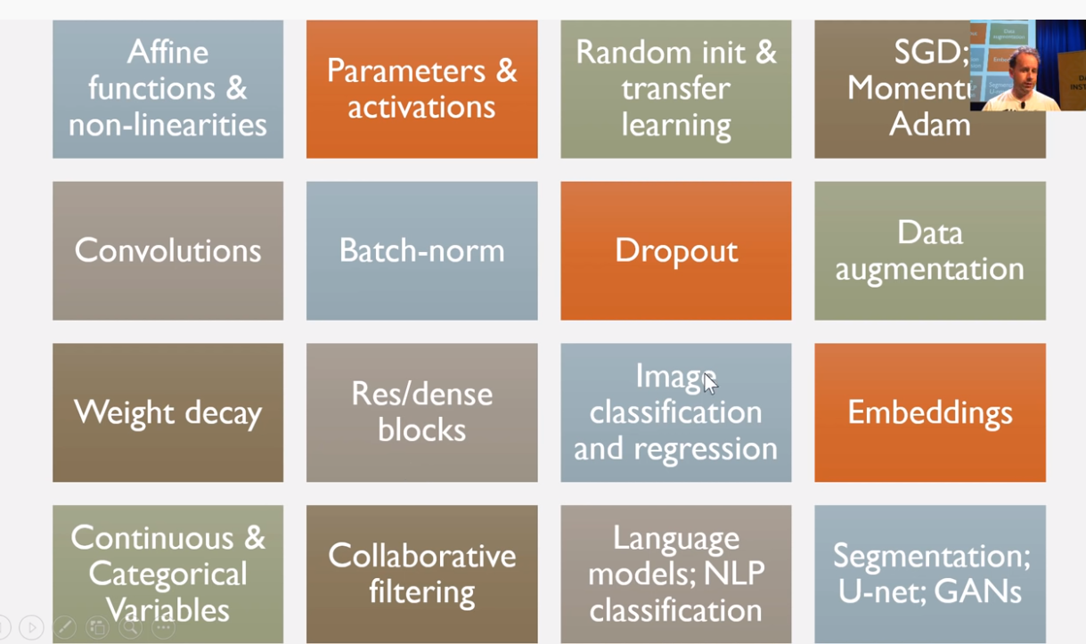

Slide 18
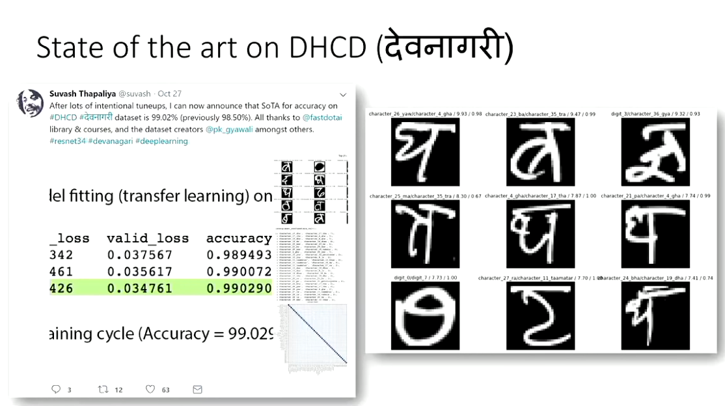

Slide 19
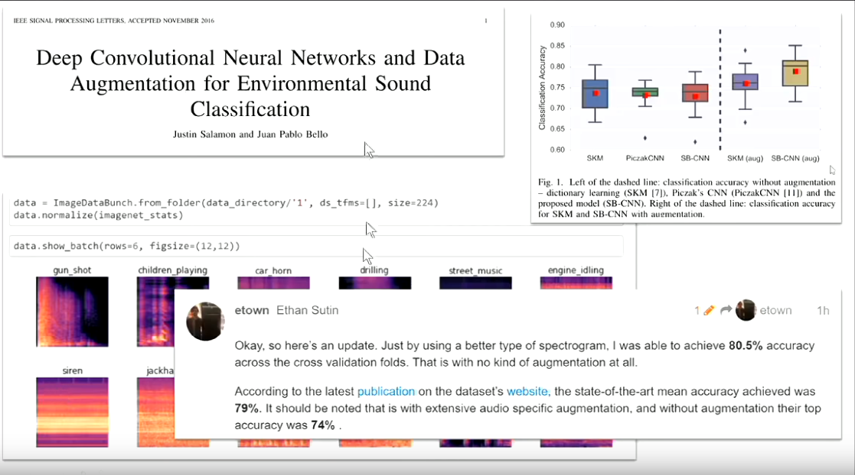

Slide 20
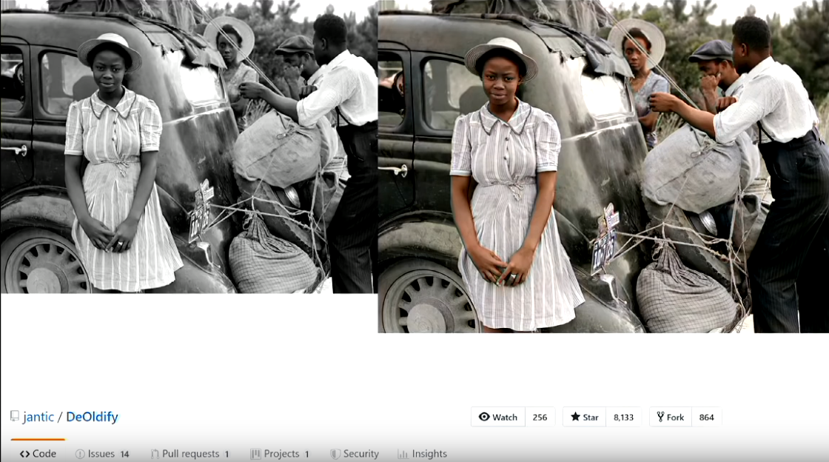

Slide 21
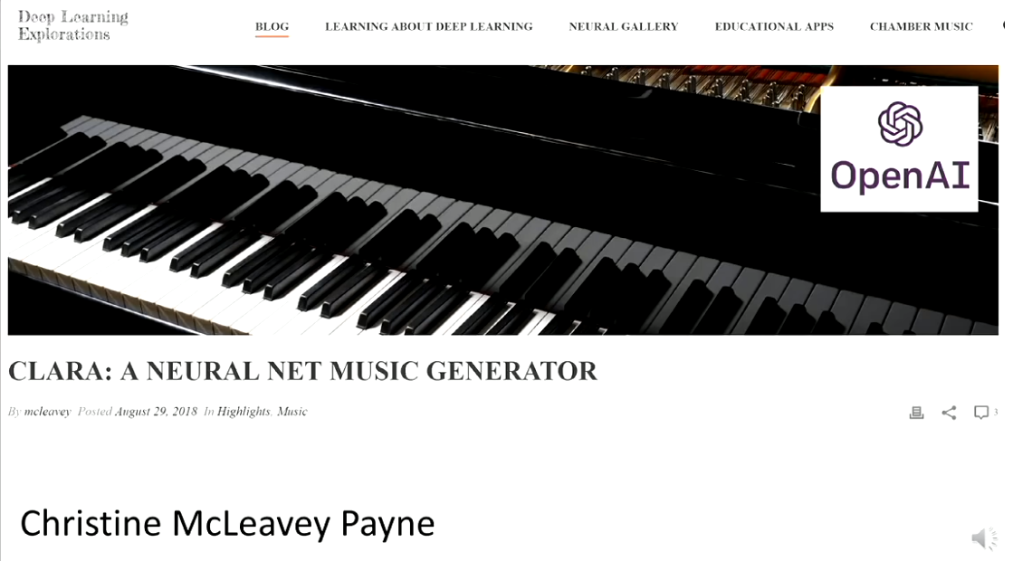

Slide 22
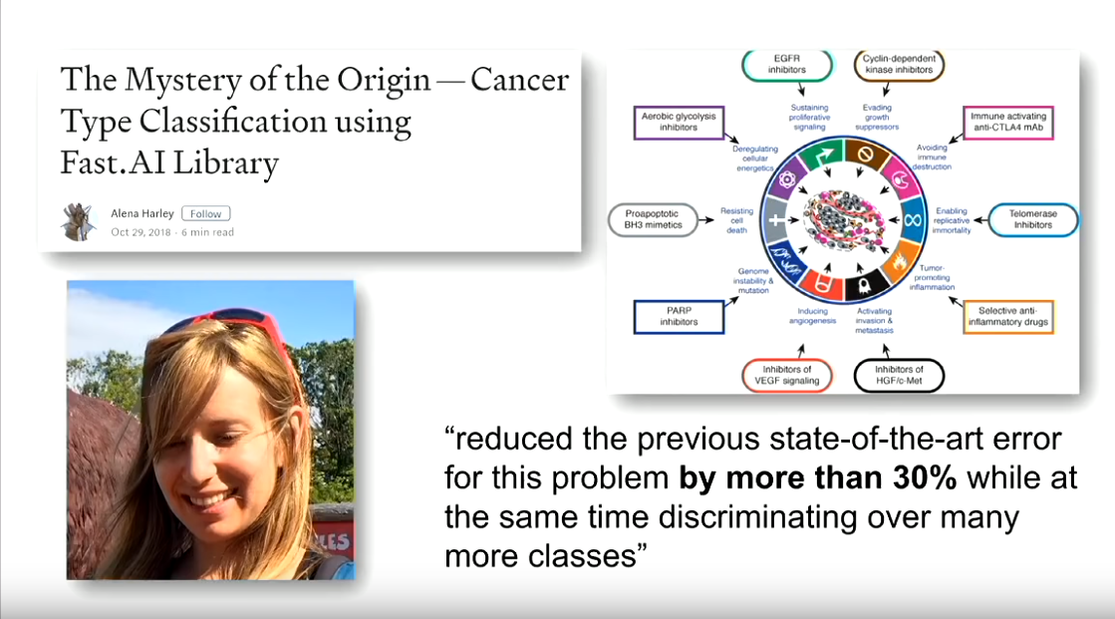

Slide 23
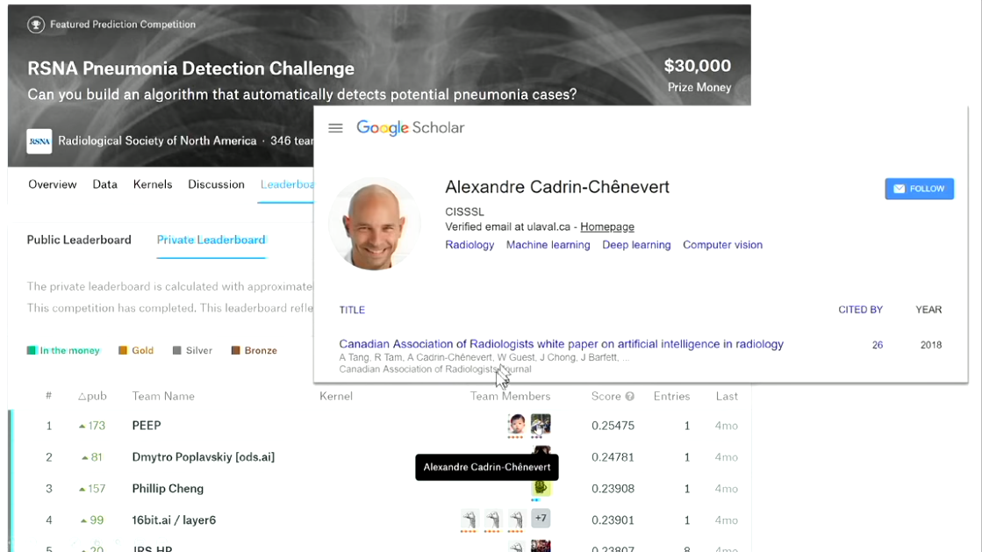

Slide 24
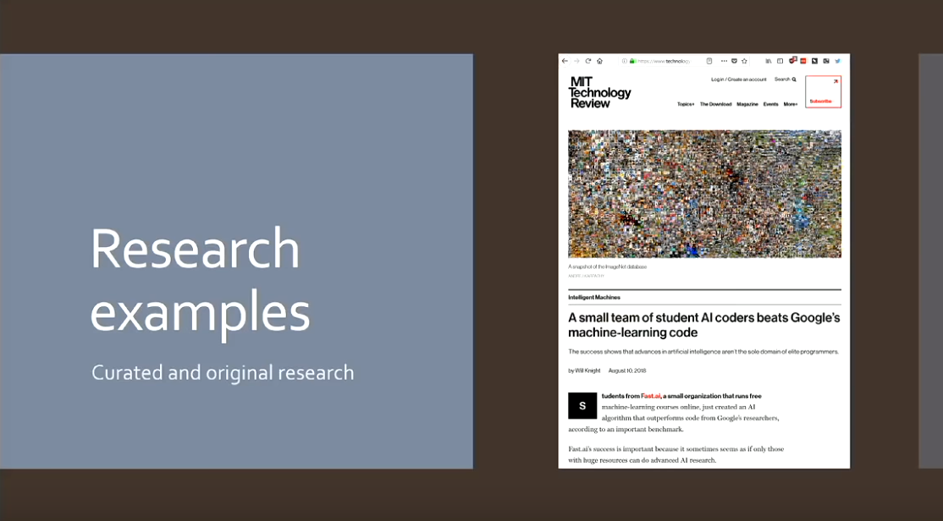

Slide 25
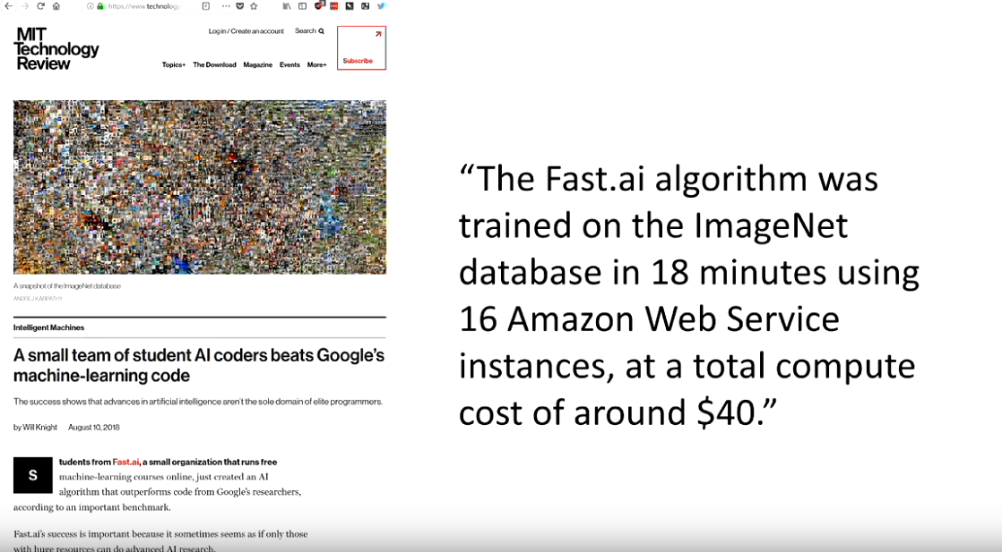

Slide 26
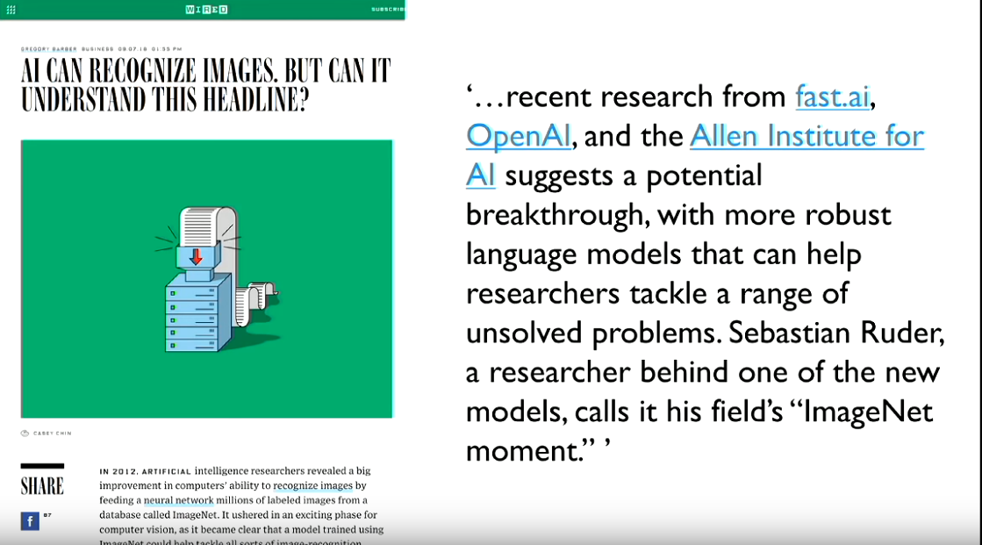

Slide 27
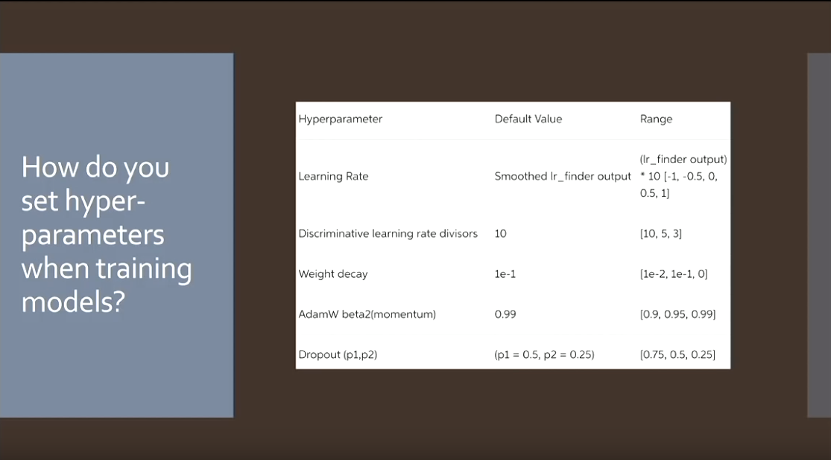

Slide 28
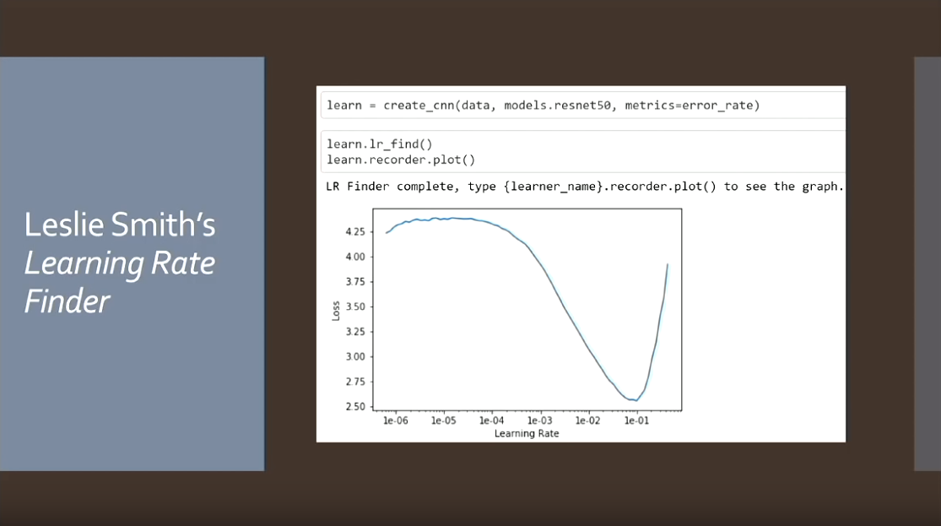

Slide 29
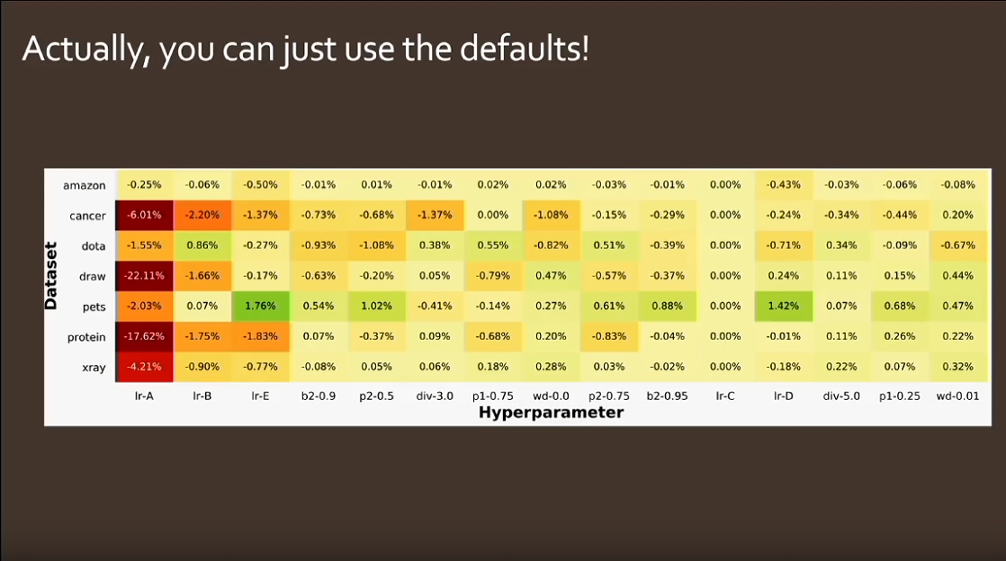

Slide 30
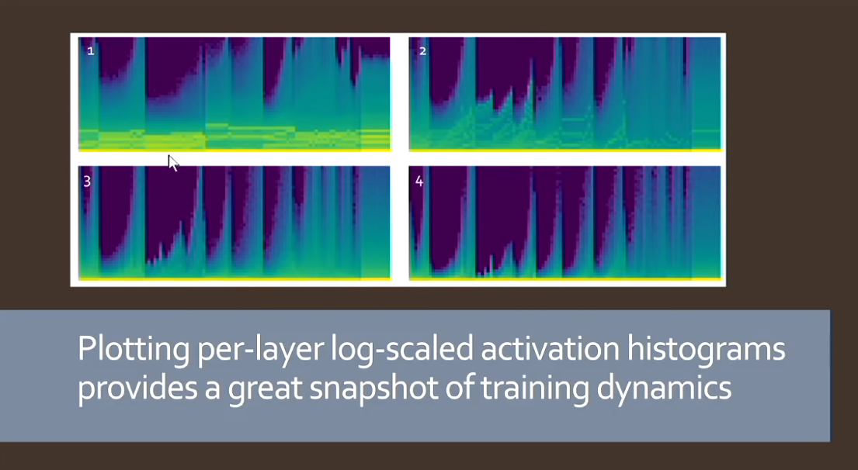

Slide 31
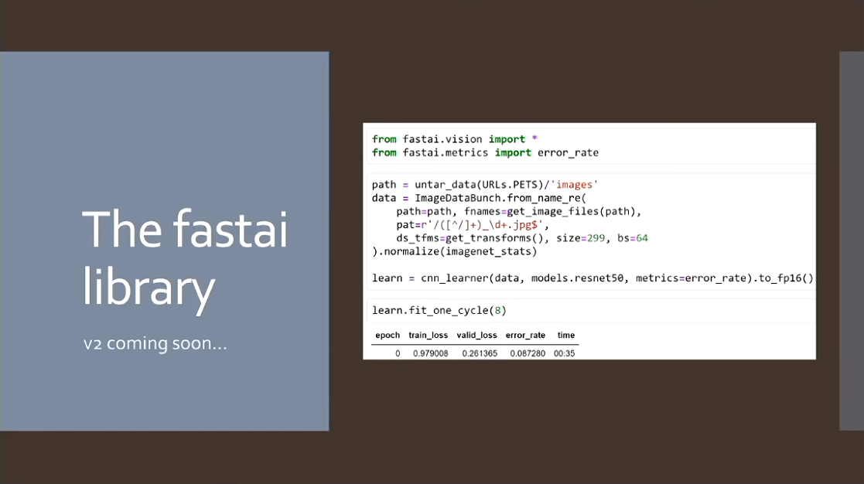

Slide 32
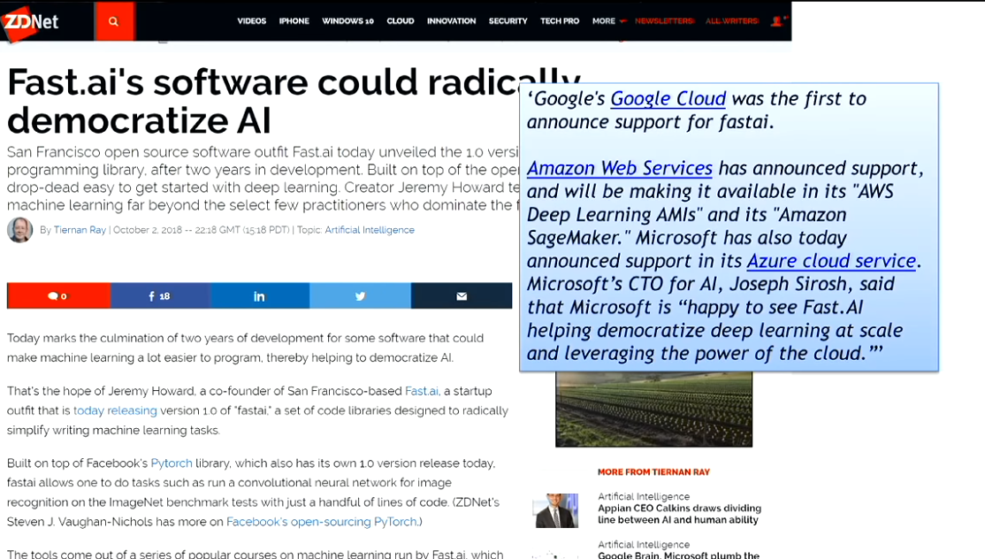

Slide 33
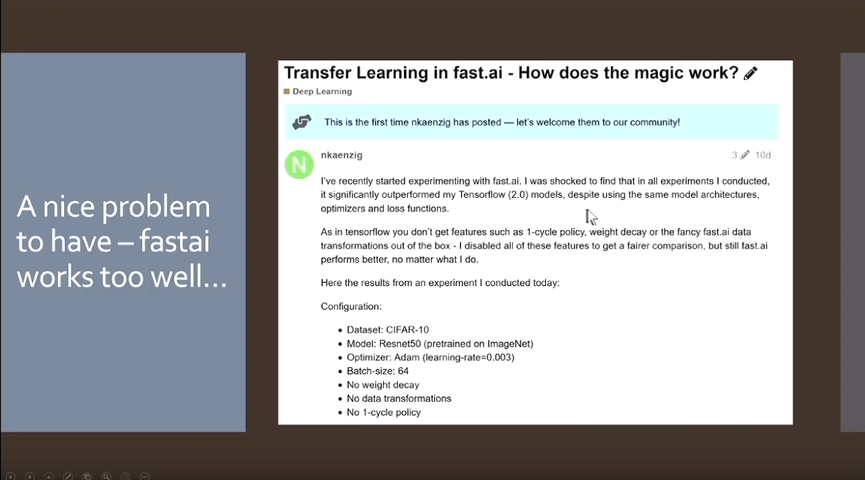

Slide 34
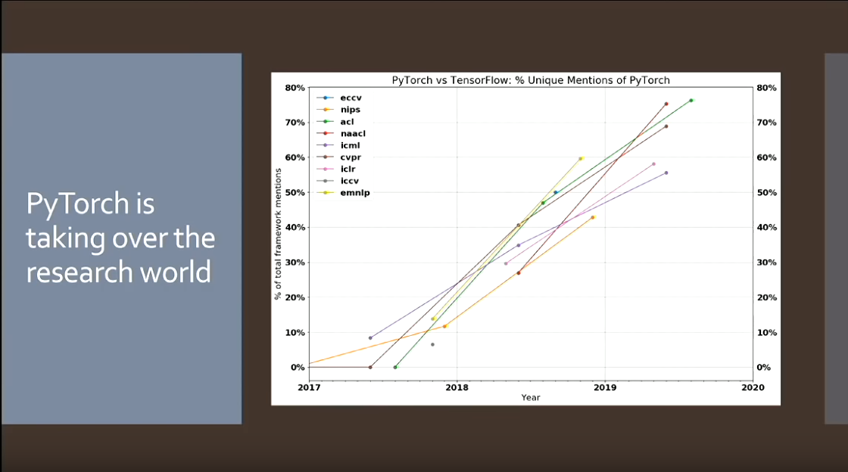

Slide 35
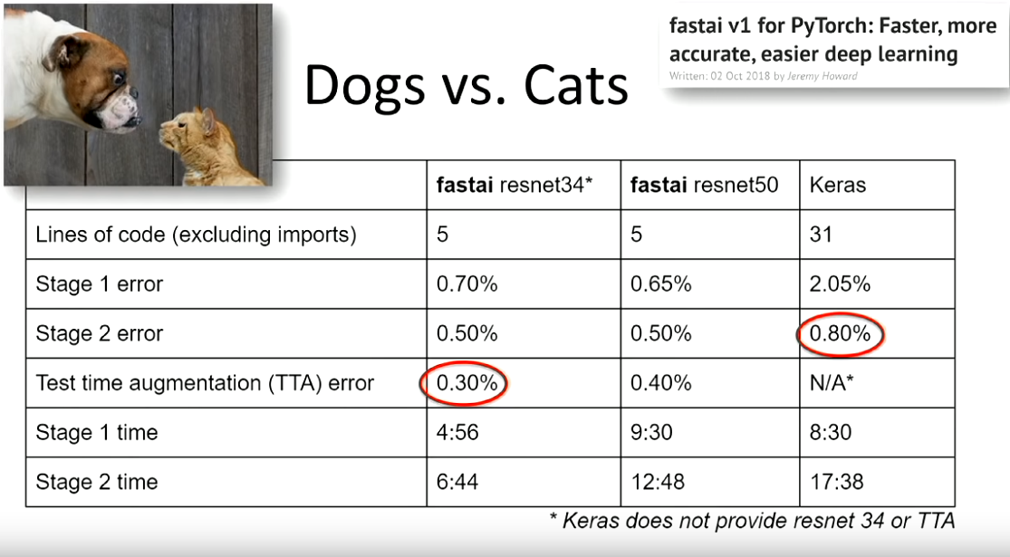

Slide 36
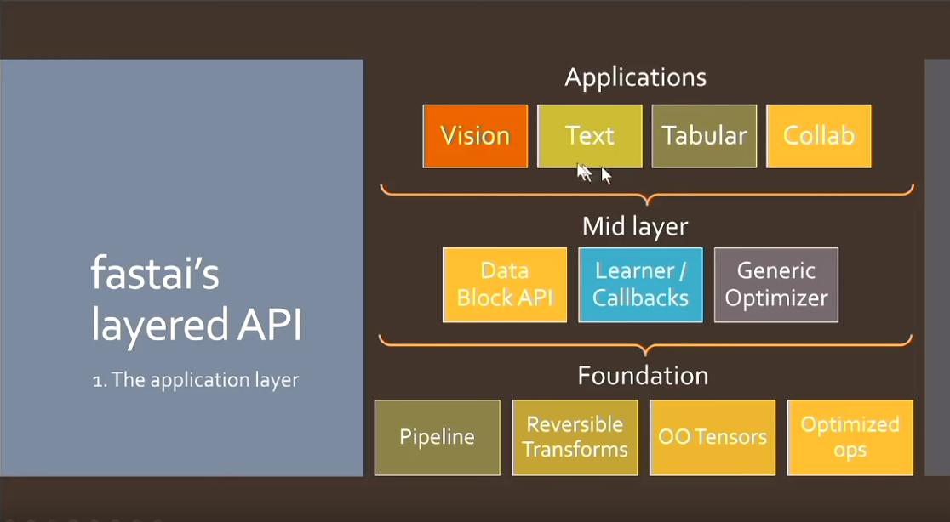

Slide 37
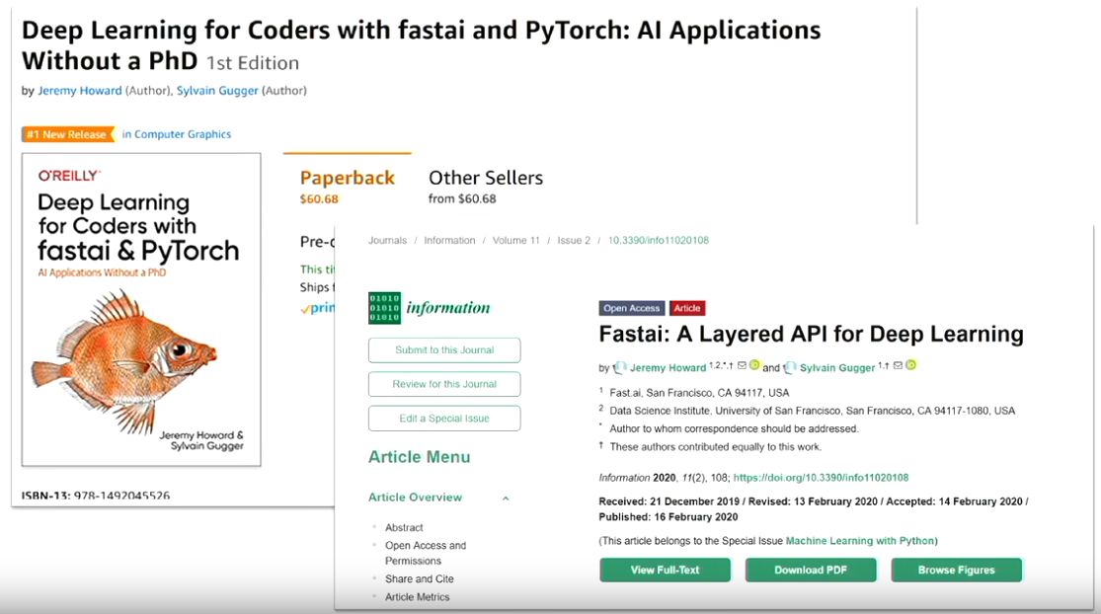

Slide 38
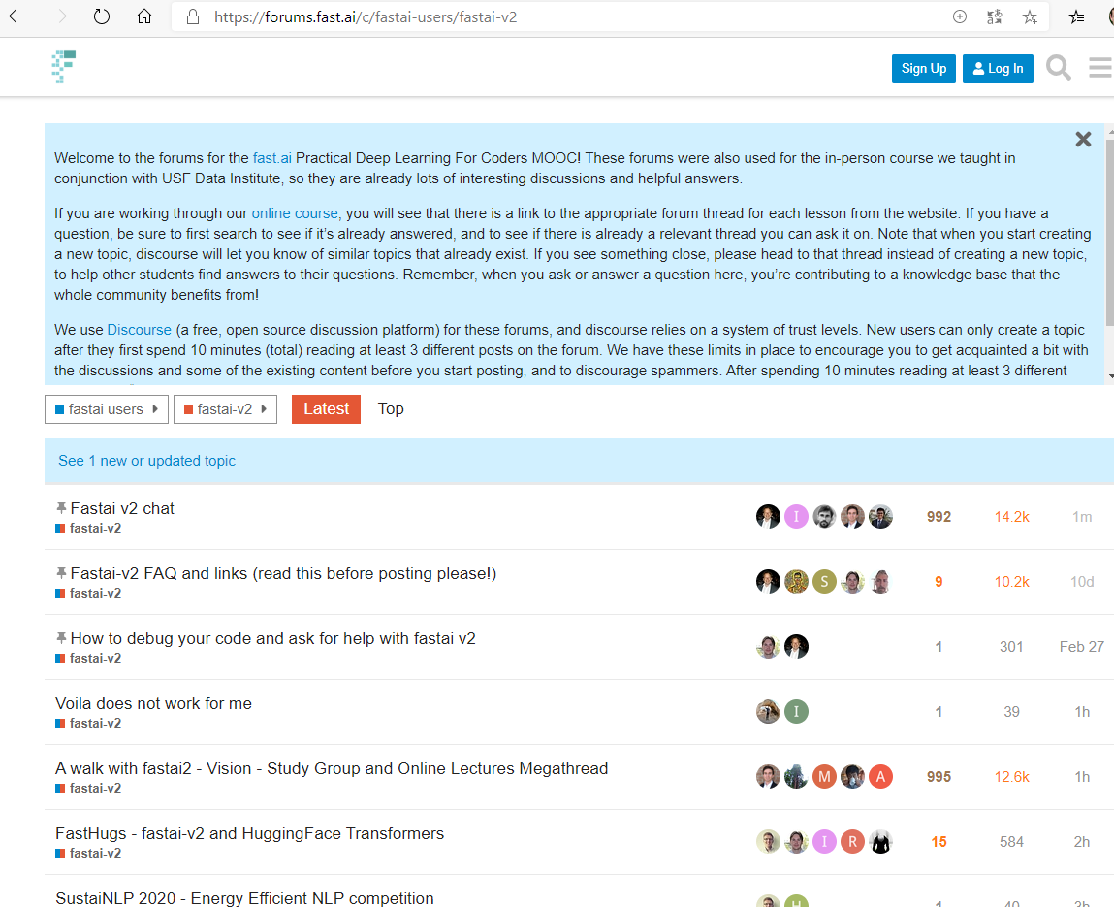
https://forums.fast.ai/c/fastai-users/fastai-v2

Slide 39
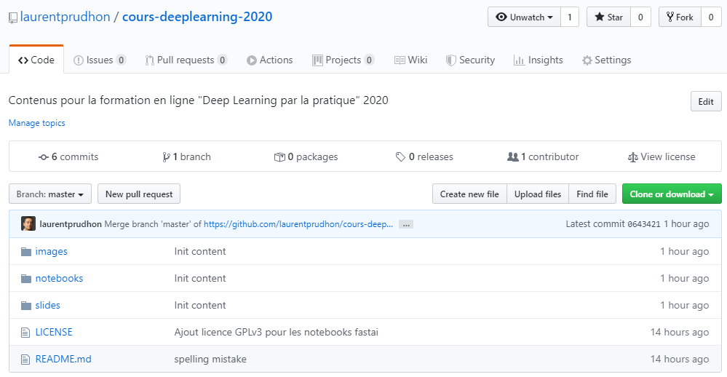
Supports
https://github.com/laurentprudhon/cours-deeplearning-2020

Slide 40
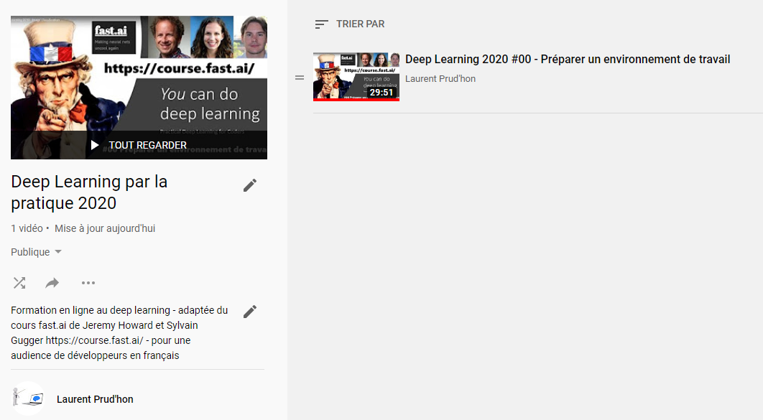
Vidéos / Questions
https://www.youtube.com/playlist?list=PLyA1G387fKeY8tU-OMP2MTREeaZ5_1HjB
Une vidéo par session de 1h30

Slide 41
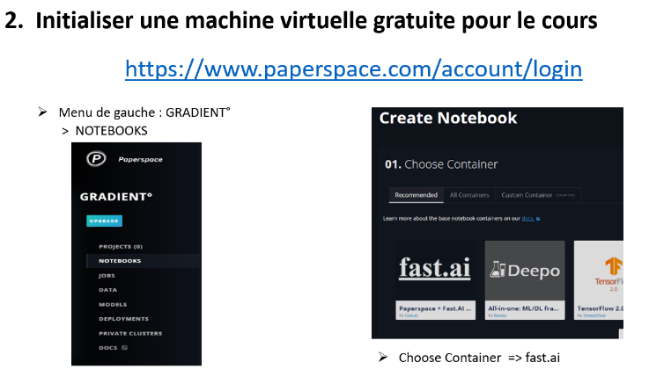
Environnement de travail
https://github.com/laurentprudhon/cours-deeplearning-2020/blob/master/slides/00_environnement.pptx
Vidéo dédiée

Slide 42


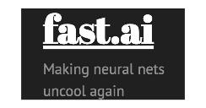


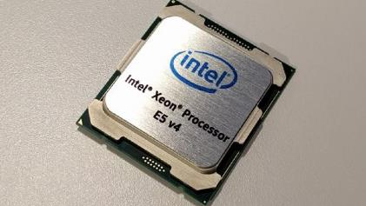
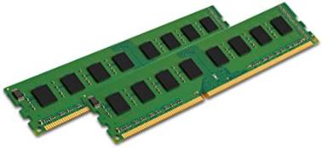
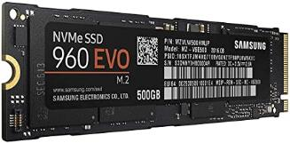
Intel CPU - 8 cores
32 Go RAM
200 Go SSD rapide

Slide 43
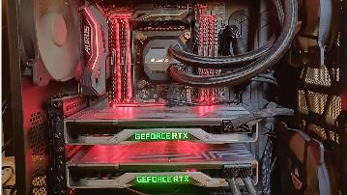
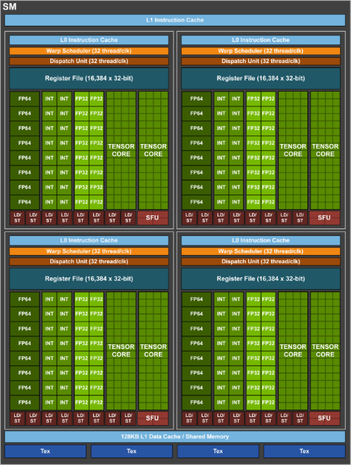

Nvidia GPU
(> GTX 1070, 8 Go)

Slide 44
3 Options
Utiliser un service en ligne : Gradient (gratuit dans le contexte du cours : 1 notebook, public, 6h max, sans garantie)
Louer une machine virtuelle : Google Cloud (0,77€ par heure ou 0,22€ préemptible + 8€ stockage par mois, 300$ crédits offerts)
Construire sa propre machine (environ 3000€ une fois pour toutes – fortement déconseillé dans le cadre de cette formation)

Slide 45

Initiation au langage Python https://github.com/laurentprudhon/cours-deeplearning-2020/tree/master/notebooks/python
Vidéo dédiée

Slide 46
Aperçu des 4 premières sessions
Session 1 : Introduction au machine learning
Distinguer des chiens et des chats
Session 2 : Un projet de machine learning de bout en bout
Reconnaître différentes 3 familles d’ours
Session 3 : Créer et entrainer un modèle « from scratch »
Reconnaître des lettres manuscrites
Session 4 : Techniques pour un entrainement efficace
Reconnaître 37 espèces de chiens et chats

